Slide 1
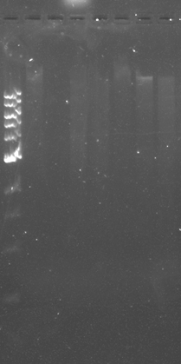
1 kb ladder
S. griseus Tokel
Uncut DNA
HeaIII
KpnI
PmlI
SacI
SfiI
StyI
10 kbp
8 kbp
6 kbp
5 kbp
4 kbp
3 kbp
2 kbp
1.5 kbp
1 kbp
0.5 kbp

